Slide 1
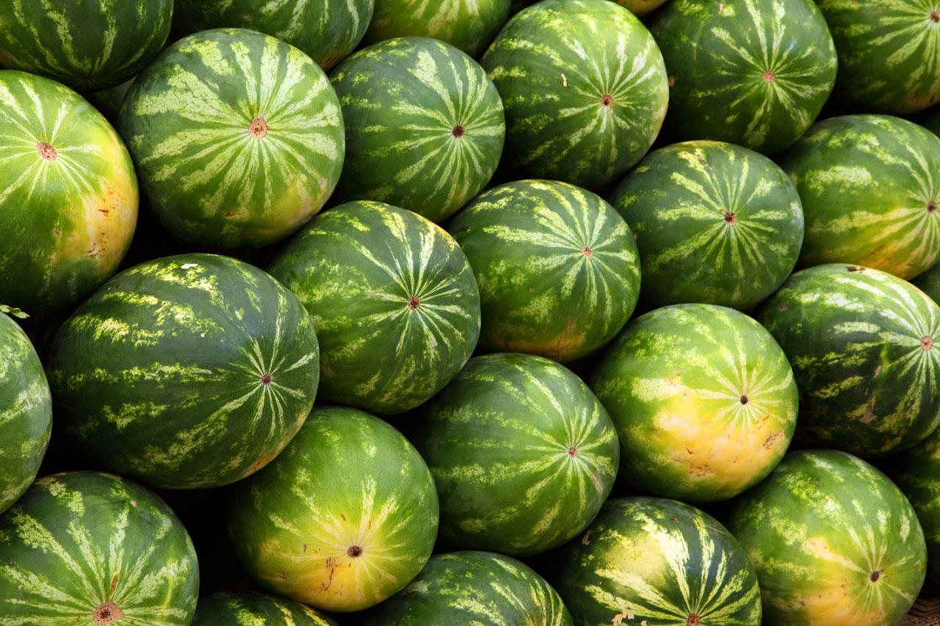
Scientific Computing -
Introduction
Guy Tel-Zur
Version 14-10-2010 16:00
Green Watermelon, by Petr Kratochvil. Source: http://www.publicdomainpictures.net

Slide 2
MHJ = Morten Hjorth-Jensen
Some of the sides are based on MHJ 2009 free edition, Chapter 1.

Slide 3
Programming Language
העדפות שלי לקורס זה:
  C , C++
  95/90 ,77 FORTRAN
  Python
  אינני מתלהב משימוש ב- Java כאן.
בין הנימוקים בעד השפות C ופורטרן:
  תמיכה מובנית ב OPENMP ו- MPI
  דומיננטיות בשימוש בקרב פיסיקאים
  תאימות: שפת C נמצאת בסילבוס של תואר 1 בפיסיקה באב"ג

Slide 4
Operating System
נשאף להיות "עיוורים" למערכת ההפעלה. כלומר הבחירה בין "חלונות" ל-"לינוקס" לא מהותית לענייננו. לדעתי, עדיף ללכת בנתיב של "גם-וגם" !
פתרונות משולבים: מערכת "חלונות" בתור מערכת ראשית המארחת באמצעות וירטואליזציה מערכת "לינוקס". (הדגמה בכיתה: Virtual Box + Ubuntu)
נסתדר עם התשתית הקיימת במחלקה ובאונ' והיא צריכה להתאים לדרישות הקורס הנוכחי
אני ממליץ בחום להביא לשיעור מחשבים נישאים

Slide 5
הקורס חדש ולכן...
תתכנה בעיות בחיבור בין עבודות-הבית לבין התשתית החישובית.
  נסיק מסקנות ונתקן תוך כדי תנועה
  אנא שילחו אלי משוב בכל שלב ובכל נושא

Slide 6
Program Design
בטרם הנך ניגש*** לכתיבת שורת קוד ראשונה הבהר לעצמך את האלגוריתם שברצונך לפתור, את המבנה הלוגי של הפתרון, זרימת התכנית וארגון הנתונים
תמיד בחר באלגוריתם הפשוט ביותר
כתוב את התכנית בצורה הבהירה ביותר – תכניות אלה הן הקלות ביותר לאיתור באגים
*** הבהרה: הנוסח כתוב בלשון זכר אבל כמובן רק משום הקיצור והוא תקף כמובן גם בלשון נקבה ***

Slide 7
Cont’
עצה פחות אולי רלוונטית לקורס הנוכחי אבל חשובה בחיים: כתיבת תוכנה בקבוצה מחייבת תשומת לב לממשקים בין הפונקציות השונות של התכנית (גיא)
תחזוקת קוד וניהול גרסאות – קיימים כיילים לנושא זה (לא נחוץ לקורס הנוכחי)(גיא)
חוק ה "80-20" : 80% מזמן המחשב מתבזבז אצל 20% משורות הקוד – לכן צריך להשקיע תשומת לב באלגוריתם יעיל

Slide 8
Cont’
הגישה לתכנות לפי MHJ צריכה להיות Top-Down ולינארית
שבור את הבעייה לתת- בעיות באמצעות שימוש בפונקציות וסברוטינות (ז'רגון של פורטרן)
פונקציות אלה צריכות להיות בלתי תלויות אחת בשנייה.
מצא מקרה בו קיים פתרון אנליטי לבעיה אשר יכול לשמש בתור TEST CASE

Slide 9
Cont’
כאשר יהיה בידך קוד (תכנית) עובדת התחל לחשוב על שיקולים של יעילות. נתח את היעילות של התכנית בעזרת כלי תוכנה מתאימים (Profilers)כדי לנתח היכן צווארי הבקבוק
תוספת של גיא: חשוב על מיקבול מייד בהתחלה. הטבע הוא מקבילי, החומרה היא מקבילית. מדוע לכן לא יהיה האלגוריתם מקבילי אף הוא?!
מאחר וחישוב מקבילי הוא מתחום ההתמחות שלי – יושם דגש רב על מיקבול תכניות. על-כך עוד נרחיב את הדיבור בהמשך

Slide 10
עצות לגבי יעילות הקוד – המטרה מהירות חישוב! ופשטות
המנע מ- Lists and Sets כאשר מערכים פשוטים יכולים לעשות את העבודה
חישובים כבדים עם אובייקטים קטנים עלולים לפגוע ביעילות
השתמש בפונקציות ספריה תפורות לבעיה במידה וקיימות פונקציות כאלה
הפחת שימוש במצביעים (פוינטרים) המצביעים על ...מצביעים...

Slide 11
המשך
המנע משמות משתנים implicit type והעדף להגדיר כל משתנה ומשתנה: explicit declaration
העדף שימוש בשפה התקנית ANSI ולא בדיאלקטים אשר פוגמים ביכולת ניוד הקוד בעתיד.
הוסף בנדיבות שורות הערה (Comments)
המנע משימוש ב GOTO (פורטרן)

Slide 12
המשך
תן למשתנים שמות ברורים. לדוגמה במקום v1 רשום speed_of_light
למד להשתמש בדבאגר (Debugger like gdb). לדוגמה חריגה ממערך לאלמנטים שלא קיימים תייצר שגיאה מסוג segmentation fault

Slide 13
עד כאן הפרק הראשון של MHJ

Slide 14
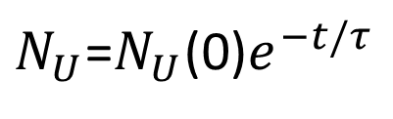
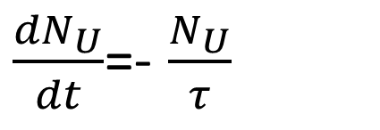
A warm up example
Nuclear Decay
$\frac{{dN}_{U}}{dt}$=- $\frac{N_{U}}{τ}$
$N_{U}$=$N_{U}$(0)$e^{−t/τ}$

Slide 15
Example #1 – Nuclear Decay
Based on Chapter 1 in “Computational Physics“ Book by Giordano and Nakanishi
Example code: http://www.physics.purdue.edu/~hisao/book/www/examples/chap1/decay.f
Guy: The visualization subroutine must be modified because the external graphics library is available only at Purdue University

Slide 16
Decay.f
c
c Simulation of radioactive decay - Euler or Runge-Kutta (2nd or 4th)
c Program to accompany "Computational Physics" by N. Giordano and H. Nakanishi
c Fortran version written by H. Nakanishi, need to be compiled with "-lpepl".
c
program decay
c
c Declare the arrays we will need
c
dimension uranium(1003), t(1003)
c
c Use subroutines to do the work
c
call initialize(uranium,t,tau,dt,n,lsym,nsym,method)
call calculate(uranium,t,dt,tau,n,method)
call display(uranium,t,tau,dt,n,lsym,nsym,method)
stop
end
c

Slide 17
subroutine initialize(unuclei,t,tc,dt,n,lsym,nsym,method)
c Initialize variables
c
dimension unuclei(1),t(1)
character ans,yes
yes='y'
print *,'Euler (1), Runge-Kutta 2nd order (2), 4th (3) ? -> '
read(5,*) method
if(method.ne.1.and.method.ne.2.and.method.ne.3) then
print *,'must select 1, 2 or 3 ..'
stop
endif
print *,'initial number of nuclei -> '
read(5,*) unuclei(1)
t(1) = 0
print *,'time constant -> '
read(5,*) tc
print *,'time step -> '
read(5,*) dt
print *,'total time -> '
read(5,*) time
n=min(int(time/dt),1000)
print *,'set line, symbol?'
read(5,14) ans
14 format(a1)
if(ans.eq.yes) then
print *,'line and symbol numbers -> '
read(5,*) lsym,nsym
else
lsym=-1
nsym=1
endif
return
end

Slide 18
subroutine calculate(x,t,dt,tau,n,method)
c Now use the Euler method or the Runge-Kutta (2nd or 4th order)
dimension x(1),t(1)
if(method.eq.1) then
do 10 i = 1,n-1
x(i+1)=x(i)-x(i)/tau*dt
t(i+1) = t(i) + dt
10 continue
elseif(method.eq.2) then
do 30 i = 1,n-1
dx=-x(i)/tau
x1=x(i)+0.5*dt*dx
dx2=-x1/tau
x(i+1)=x(i)+dt*dx2
t(i+1) = t(i) + dt
30 continue
else
do 40 i = 1,n-1
dx=-x(i)/tau
x1=x(i)+0.5*dt*dx
dx2=-x1/tau
x2=x(i)+0.5*dt*dx2
dx3=-x2/tau
x3=x(i)+dt*dx3
dx4=-x3/tau
x(i+1)=x(i)+0.16666667*dt*(dx+2*dx2+2*dx3+dx4)
t(i+1) = t(i) + dt
40 continue
endif
return
end

Slide 19
subroutine display(uranium,t,tau,dt,n,lsym,nsym,method)
c First set up title and label axes for graph. Plotting is a lot
c of work in fortran.
c This version displays output as well as writes to a file "graph.out".
c
dimension uranium(1),t(1)
call usrmon(.true.,.false.,-0.5,9.,-0.5,12.)
call pltlun(19,.true.,.false.)
call pltlfn('graph.out')
call plots
call plot(0.,3.5,-3)
if(method.eq.1) then
call text(0.2,5.8,0.2,'Radioactive Decay: Euler',0.,24,0)
elseif(method.eq.2) then
call text(0.2,5.8,0.2,'Radioactive Decay: Runge-Kutta2',0.,31,0)
else
call text(0.2,5.8,0.2,'Radioactive Decay: Runge-Kutta4',0.,31,0)
endif
call text(0.2,5.5,0.2,'Number of nuclei versus time',0.,28,0)
call scalex(t,5.,n,1)
call axctl(0.15,0.04,0.15,0.2,0.2,-1)
call axisx(0.,0.,'Time(s)',-7,5.,0.,
c t(n+1),t(n+2),t(n+3),4)
call axisx(0.,5.,' ',1,5.,0.,
c t(n+1),t(n+2),t(n+3),20)
call scalex(uranium,5.,n,1)
call axctl(0.15,0.04,0.15,0.2,0.2,-1)
call axisx(0.,0.,'Number of Nuclei',16,5.,90.,
c uranium(n+1),uranium(n+2),uranium(n+3),-5)
call axisx(5.,0.,' ',-1,5.,90.,
c uranium(n+1),uranium(n+2),uranium(n+3),-21)
call line(t,uranium,n,1,lsym,nsym)
call number(2.,3.5,0.2,tau,0.,'''tau = '',f5.2')
call number(2.,4.0,0.2,dt,0.,'''dt = '',f5.2')
call plot(0.,0.,999)
return
end

Slide 20
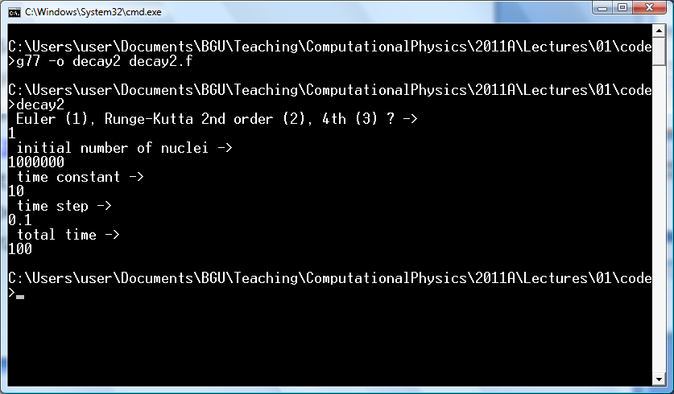
Compilation and Execution
Linux – Native support, Windows: install mingw first

Slide 21
MinGW, a contraction of "Minimalist GNU for Windows“
http://www.mingw.org/

Slide 22
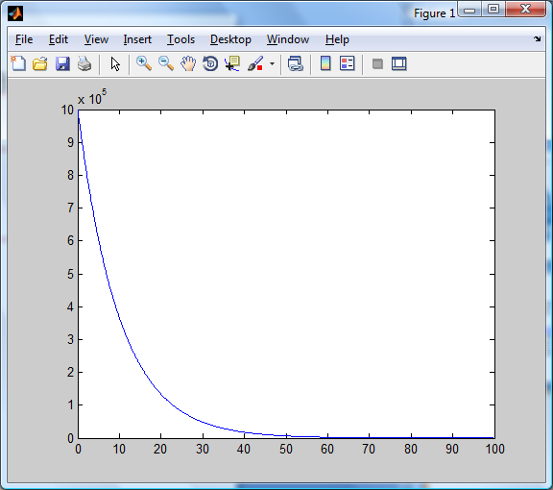
Visualization - Matlab
A=importdata('output.dat',' ');
>> x=A(:,1);
>> y=A(:,2);
>> plot(x,y);

Slide 23
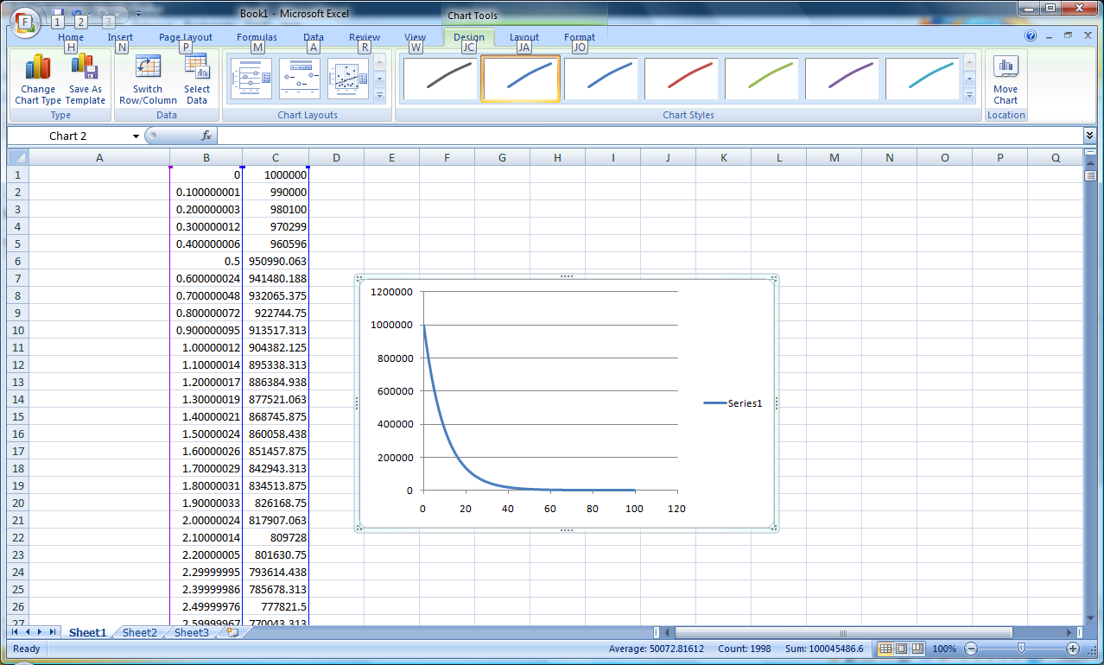
Visualization - Excel

Slide 24
More Vis. Tools
On Linux:
Qtiplot
Grace – xmgrace
Linux & Windows:
Gnuplot
Paraview
VisIt
MayaVi

Slide 25
Work environment
Demo to class:
Open VirtualBox
Start Ubuntu guest OS

Slide 26
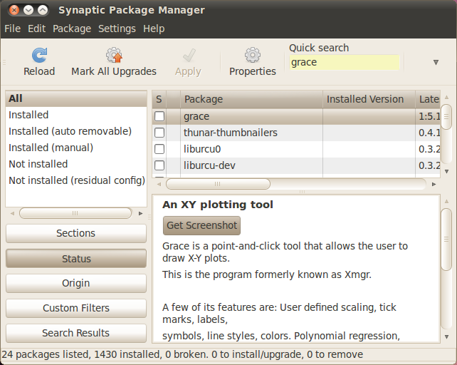
Installing “grace” is easy…

Slide 27
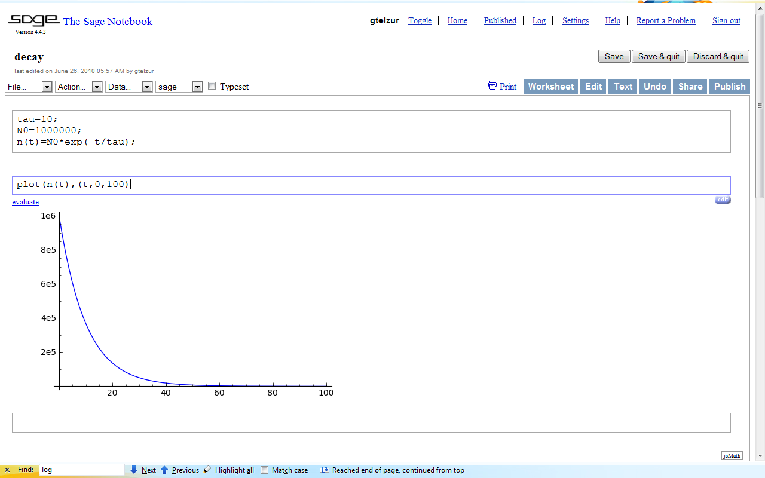
Symbolic Math

Slide 28
פרק שני של MHJ
מבוא ל- C++ and Fortran
אבל נדבר כאן גם על שפת Python
הקורס אינו קורס בתכנות ולכן המידע שיועבר כאן הוא על קצה המזלג
תלמידים שמרגישים שחסר להם ידע מתבקשים להשלימו בכוחות עצמם
הדיון יעסוק בעיקר בכל מה שקשור לדיוק נומרי, הגדרות משתנים ופחות בתחביר השפה ובפונקציות מיוחדות ובוודאי שלא בעקרונות כגון Object Oriented Programming. כלומר נתמקד בכל מה שמשפיע על ייצוג מתמטי נכון של נוסחאות בשפות הללו

Slide 29
משפטי מחץ לחימום...
Computers in the future may weigh no more than 1.5 tons. Popular Mechanics, 1949
There is a world market for maybe five computers. Thomas Watson, IBM chairman, 1943

Slide 30
ובכן...
לגבי המשפט הראשון: אכן יש גם כאלה ששוקלים הרבה יותר מ 1.5 טון
לגבי המשפט השני: מודל ה- Cloud Computing הוא סוג של חזרה לריכוזיות ובאמת השוק נשלט היום בערך על-ידי 5 ספקים (פרוט נוסף – בע"פ)

Slide 31
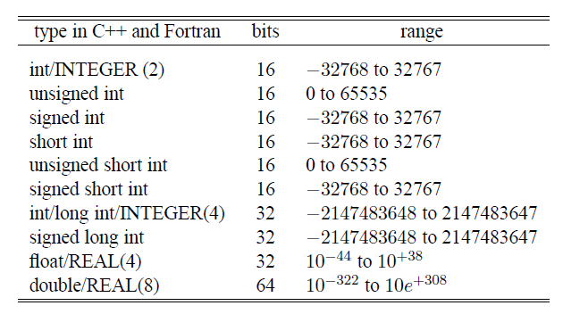
Variables types (“kind” -fortran)

Slide 32


Exercise: with which type can we correctly represent the number of world’s population
http://www.census.gov/main/www/popclock.html

Slide 33
Solution:
Why guessing, let’s make a check

Slide 34
#include <stdio.h>
int main() {
int A = 6856910215;
unsigned int B = 6856910215;
signed int C = 6856910215;
short D = 6856910215;
unsigned short int E = 6856910215;
long F = 6856910215;
signed long int G = 6856910215;
unsigned long int H = 6856910215;
float I = 6856910215.0;
double J = 6856910215.0;
printf("World Population is 6856910215\n");
printf("int A: %d\n",A);
printf("unsigned int B: %d\n",B);
printf("signed int C: %d\n",C);
printf("short int D: %d\n",D);
printf("unsigned short int E: %d\n",E);
printf("long int F: %d\n",F);
printf("signed long int G %d\n",G);
printf("unsigned long int H %d\n",H);
printf("float I %f\n",I);
printf("double J %lf\n",J);
return 0;
}
Version 1.0 (see earth.c )
להריץ את תכנית הדוגמה: Earth.exe

Slide 35
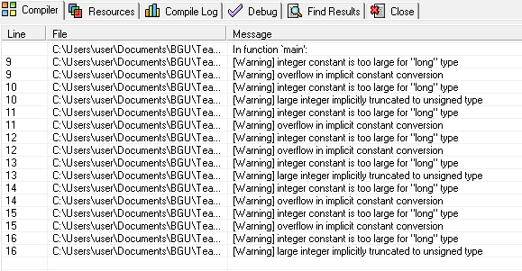
Luckily the compiler helps us

Slide 36
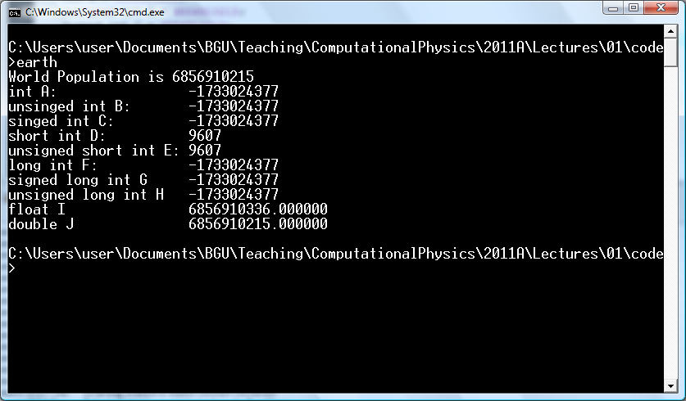
Let’s ignore the warnings and execute the program

Slide 37
Conclusions
You don’t have to remember the documentation but you must be cautious
Suppose that this was part of a mission critical software… by introducing a “small” bug it might be life risking!

Slide 38
and now... a surprise
There is another option: a bug in the compiler!!!
From the internet:
>> I use dev-cpp
>> and use 'long double'
>> How to show this variable in function
>> printf ("%Lg",ld) is error
>
>
> Unfortunately, MINGW has problem with long double. It is a compiler bug,
> which probably is not going to be fixed too.
>
> Consult MINGW users mailing list if you want to more information on this
> and to discuss it more.
>

Slide 39
Scientific Hello World – C version
/* comments in C begin like this and end with */
#include <stdlib.h> /* atof function */
#include <math.h> /* sine function */
#include <stdio.h> /* printf function */
int main (int argc, char* argv[])
{
double r, s; /* declare variables */
r = atof(argv[1]); /* convert the text argv[1] to double */
s = sin(r);
printf("Hello, World! sin(%g)=%g\n", r, s);
return 0; /* success execution of the program */
}

Slide 40
Scientific Hello World – C++ version
// A comment line begins like this in C++ programs
using namespace std ;
#include <iostream>
#include <math.h>
int main(int argc, char* argv[]) {
// convert the text argv [1] to double using atof:
double r = atof(argv[1]);
double s = sin(r) ;
cout << "Helo,World!sin("<< r << ")="<< s << endl;
// success
return 0 ;
}

Slide 41
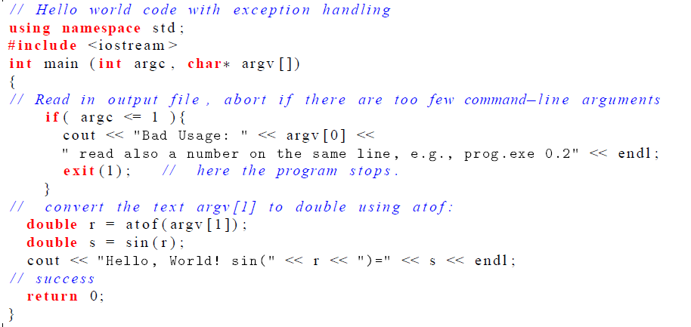
Hello world code with exception handling

Slide 42
Hello World – Fortran 90
PROGRAM shw
! Guy:
! Save this file as: hello_f.f90
! Compile: gfortran –o hello_f hello_f.f90
IMPLICIT NONE
REAL (KIND =8) :: r ! Input number
REAL (KIND=8) :: s ! Result
! Get a number from user
WRITE(*,*) 'Input a number: '
READ(*,*) r
! Calculate the sine of the number
s = SIN(r)
! Write result to screen
WRITE(*,*) 'Hello World! SINE of ', r, ' =', s
END PROGRAM shw

Slide 43
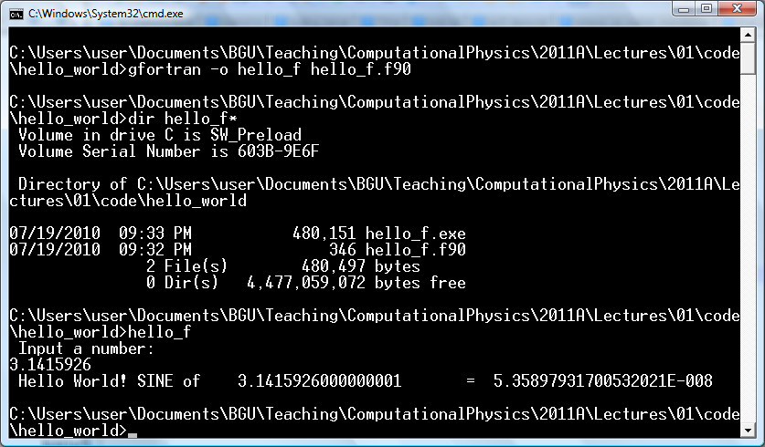
Hello World – Fortran 90

Slide 44

http://python.org/

Slide 45
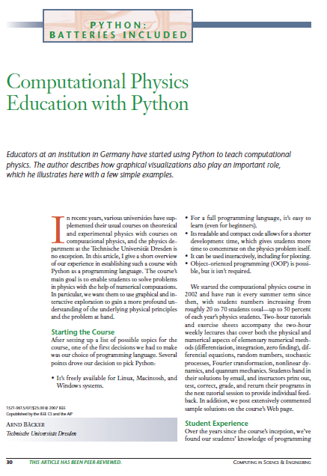

Slide 46
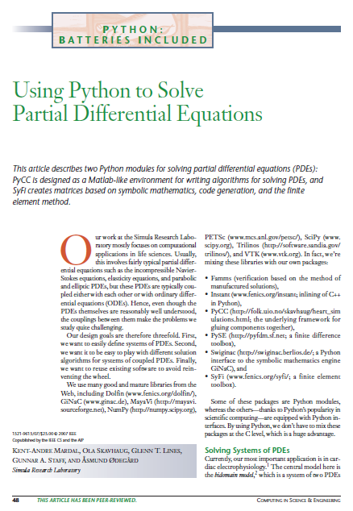
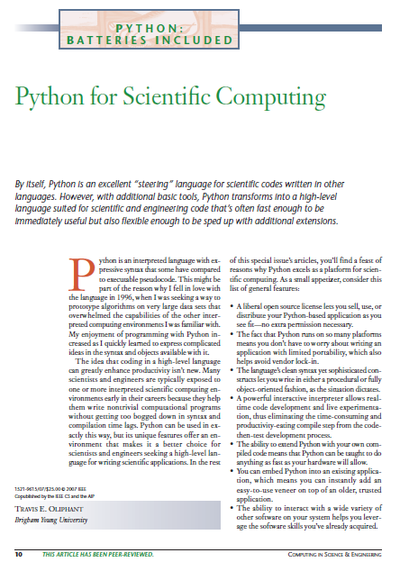

Slide 47

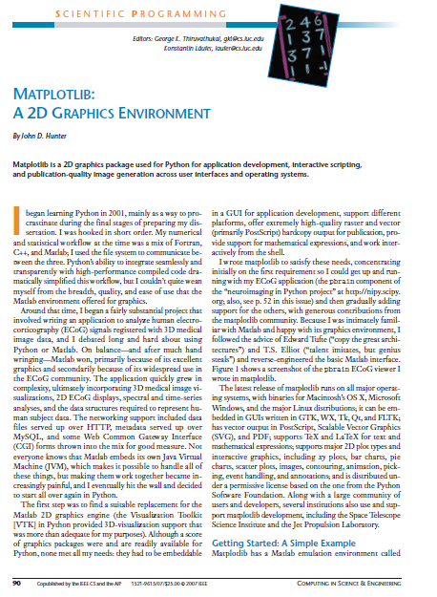
http://matplotlib.sourceforge.net/

Slide 48
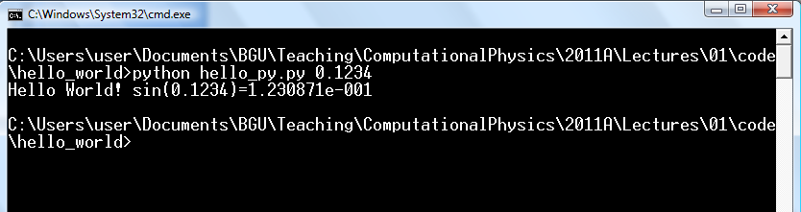
Hello World in Python
import sys, math
# read inputs
r = float(sys.argv[1])
s = math.sin(r)
print "Hello World! sin(%g)=%12.6e" % (r,s)

Slide 49
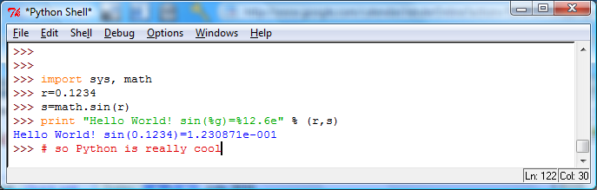
Interactive Python
IDLE – Interactive shell

Slide 50

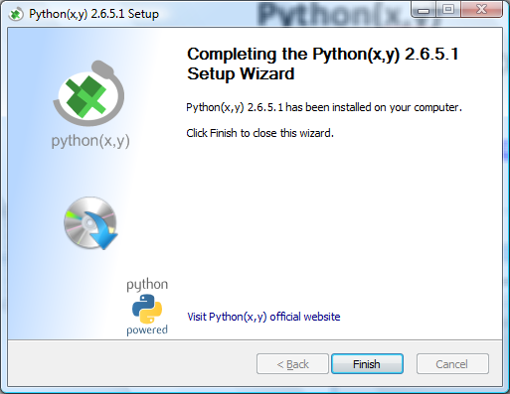
Python(x,y) http://www.pythonxy.com
Scientific-oriented Python Distribution based on Qt and Eclipse
Download size of the Python(x,y) package version 2.6.5.1 is 442MB
I would like to ask everybody
to install this Package!

Slide 51
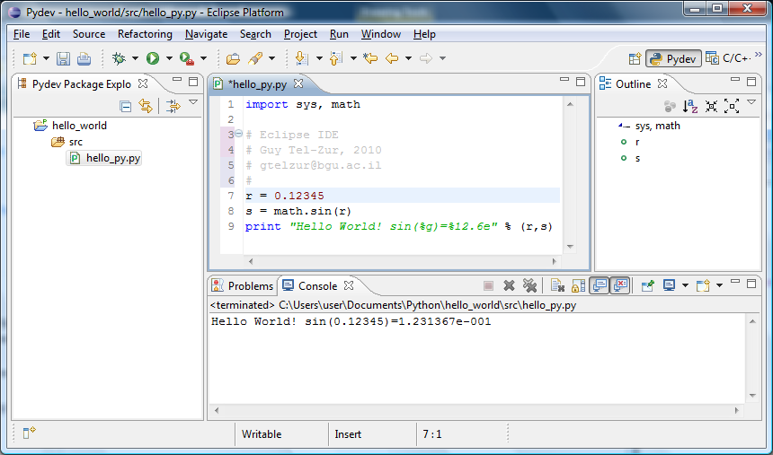
Eclipse IDE

Slide 52
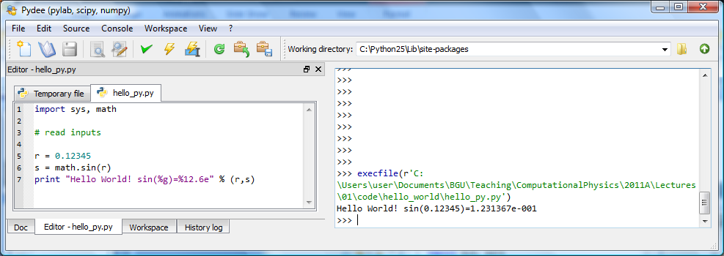

Pydee (Python with integration to the scientific and numeric libraries)
Update: Pydee is now called Spyder

Slide 53

MHJ Section 2.4: Real Numbers and Numerical Precision
Our next example program will try to calculate:
Python code:
>>> import math
>>> x=0.007
>>> f=(1-math.cos(x))/math.sin(x)
>>> print f
0.00350001429173
>>> # Multiply the denominator and the numerator with 1+cos(x):
>>> g=math.sin(x)/(1+math.cos(x))
>>> print g
0.00350001429174

Slide 54
השד אינו נורא כל-כך...
using namespace std;
#include<iostream>
#include<math.h>
int main() {
double x,f,g,d;
x=0.007;
f = (1-cos(x))/sin(x);
g = sin(x)/(1+cos(x));
d = f-g;
cout << "f=" << f << " g=" << g << "\n";
cout << "f-g=" << d << " \n";
return 0;
}
Computer demo:
\code\section_2_4
DevC++ program
Output:
f=0.00350001 g=0.00350001
f-g=-6.35429e-015
Both Python and C++ did well !

Slide 55
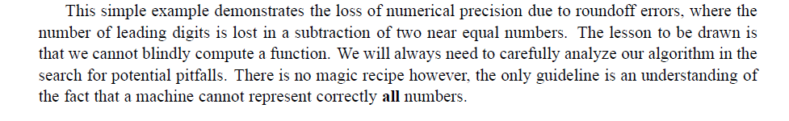
Round off Errors
For small x
sin(x) ≈ x
cos(x) ≈ 1
F ≈ {0/0}

Slide 56

Section 2.5 – Loss of Precision and Round-off Errors:
3 methods:
Simply sum terms
Use recursion
Sum terms for the expansion of exp(x) and then take the inverse

Slide 57
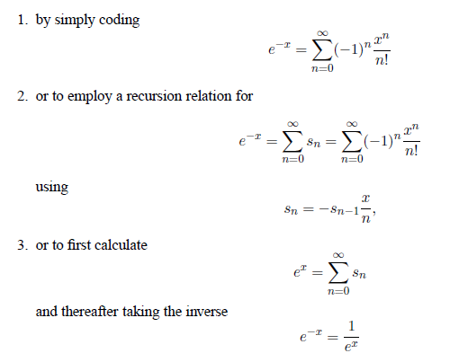

Slide 58
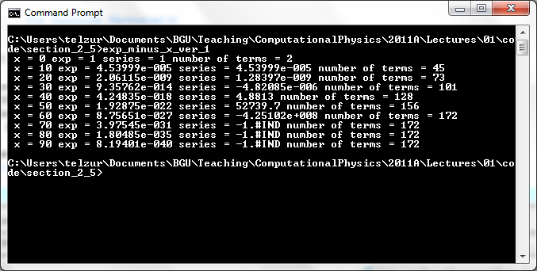
Demo: run test program exp_minus_x_ver1.cxx
Use DevC++ IDE, here is the output:

Slide 59


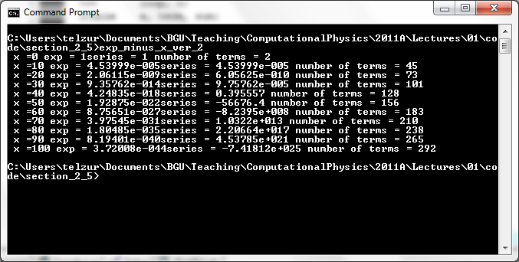
Demo: run test program exp_minus_x_ver1.cxx
Eliminate the recursion. Use DevC++ IDE, here is the output:

Slide 60

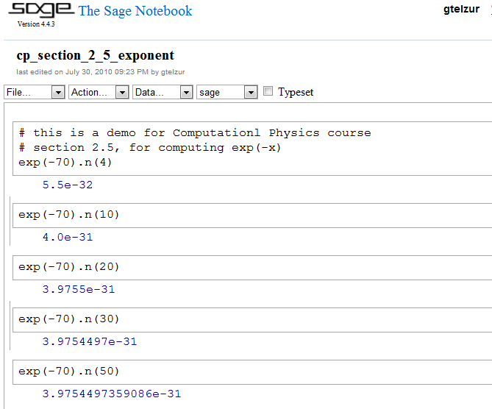
Sagemath.org

Slide 61
The same example with Fortran 90
! In this module you can define for example global constants
MODULE constants
! definition of variables for double precisions and complex variables
INTEGER, PARAMETER :: dp = KIND(1.0D0)
INTEGER, PARAMETER :: dpc = KIND((1.0D0,1.0D0))
! Global Truncation parameter
REAL(DP), PARAMETER, PUBLIC :: truncation=1.0E-10
END MODULE constants
! Here you can include specific functions which can be used by
! many subroutines or functions
MODULE functions
CONTAINS
REAL(DP) FUNCTION factorial(n)
USE CONSTANTS
INTEGER, INTENT(IN) :: n
INTEGER :: loop
factorial = 1.0_dp
IF ( n > 1 ) THEN
DO loop = 2, n
factorial=factorial*loop
ENDDO
ENDIF
END FUNCTION factorial
END MODULE functions
Fortran 90 Reference card (please download and keep it with you!):
http://www.pa.msu.edu/~duxbury/courses/phy480/fortran90_refcard.pdf

Slide 62
continued
PROGRAM exp_prog
USE constants
USE functions
IMPLICIT NONE
REAL (DP) :: x, term, final_sum
INTEGER :: n, loop_over_x
! loop over x-values
DO loop_over_x=0, 100, 10
x=loop_over_x
! initialize the EXP sum
final_sum= 0.0_dp; term = 1.0_dp; n = 0
DO WHILE ( ABS(term) > truncation)
term = ((-1.0_dp)**n)*(x**n)/ factorial(n)
final_sum=final_sum+term
n=n+1
ENDDO
! write the argument x, the exact value, the computed value and n
WRITE(*,*) x ,EXP(-x), final_sum, n
ENDDO
END PROGRAM exp_prog

Slide 63
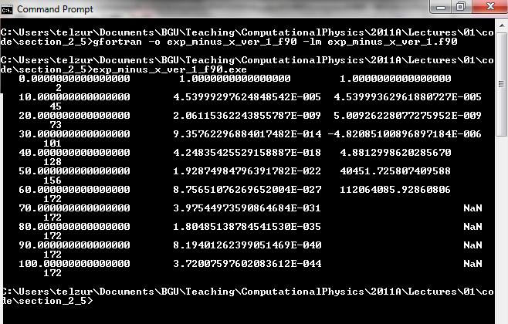
Compilation and execution
> gfortran -o exp_minus_x_ver_1_f90 -lm exp_minus_x_ver_1.f90

Slide 64
Improved f90 version
! In this module you can define for example global constants
MODULE constants
! definition of variables for double precisions and complex variables
INTEGER, PARAMETER :: dp = KIND(1.0D0)
INTEGER, PARAMETER :: dpc = KIND((1.0D0,1.0D0))
! Global Truncation parameter
REAL(DP), PARAMETER, PUBLIC :: truncation=1.0E-10
END MODULE constants
PROGRAM improved_exp
USE constants
IMPLICIT NONE
REAL (dp) :: x, term, final_sum
INTEGER :: n, loop_over_x
! loop over x-values, no floats as loop variables
DO loop_over_x=0, 100, 10
x=loop_over_x
! initialize the EXP sum
final_sum=1.0 ; term=1.0 ; n = 1
DO WHILE ( ABS(term) > truncation)
term = -term*x/FLOAT(n)
final_sum=final_sum+term
n=n+1
ENDDO
! write the argument x, the exact value, the computed value and n
WRITE(*,*) x ,EXP(-x), final_sum, n
ENDDO
END PROGRAM improved_exp

Slide 65
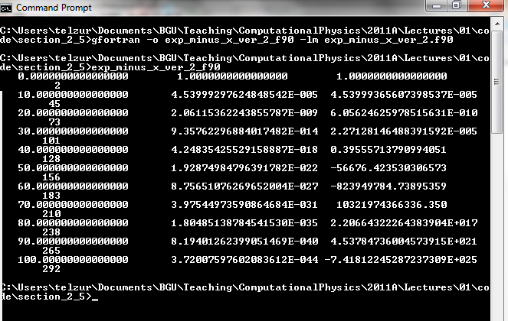
Compilation and execution

Slide 66
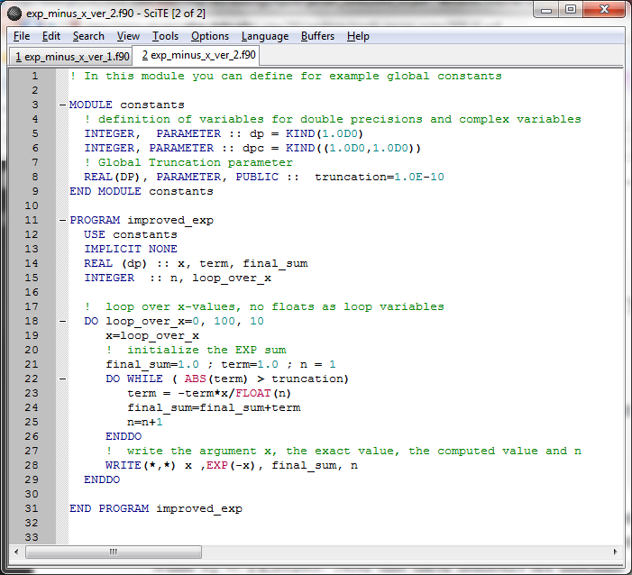
Recommended Text Editor: SciTE
Bundled in the Python(x,y) package

Slide 67
! In this module you can define for example global constants
MODULE constants
! definition of variables for double precisions and complex variables
INTEGER, PARAMETER :: dp = KIND(1.0D0)
INTEGER, PARAMETER :: dpc = KIND((1.0D0,1.0D0))
! Global Truncation parameter
REAL(DP), PARAMETER, PUBLIC :: truncation=1.0E-10
END MODULE constants
PROGRAM improved_exp
USE constants
IMPLICIT NONE
REAL (dp) :: x, term, final_sum
INTEGER :: n, loop_over_x
CHARACTER (len=3) STR ! Guy
CALL GETARG(1 , STR) ! Guy
READ (STR,*) x ! Guy, Convert string to double
x = 10.0*x ! Guy, x is $(Process)
! loop over x-values, no floats as loop variables
! Guy: we put in comment the loop and handle it outside of the program
! using Condor
! DO loop_over_x=0, 100, 10
! x=loop_over_x
! initialize the EXP sum
final_sum=1.0 ; term=1.0 ; n = 1
DO WHILE ( ABS(term) > truncation)
term = -term*x/FLOAT(n)
final_sum=final_sum+term
n=n+1
ENDDO
! write the argument x, the exact value, the computed value and n
WRITE(*,*) x ,EXP(-x), final_sum, n
! ENDDO
END PROGRAM improved_exp
Don’t forget Condor mini-course !!!
Modify version 3 to get input argument from the command line instead of the loop

Slide 68
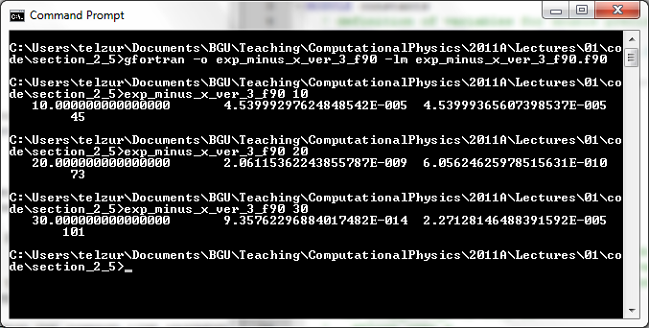
Test the program

Slide 69


Section 2.5.3: Summing 1/n
?≠?

Slide 70
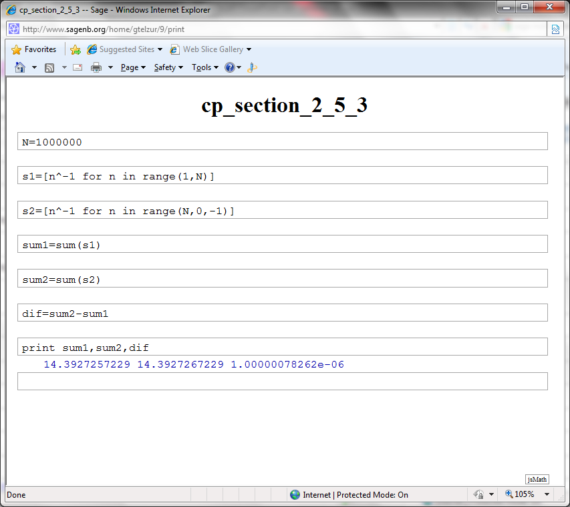

Slide 71
More about approximations and errors
Let’s evaluate the polynomial (x-2)**9
p(x)=Sum_{i=0}^{d}a_i x^I
Horner’s rule:
P=a_d
For i=d-1 down to 0
p=x*p +a_i
End for

Slide 72
close all
clear all
x=linspace(1.92,2.08,8000);
y1=(x-2).^9;
% pol evaluation according to Horner's rule:
y2=x.^9-18*x.^8+144*x.^7-672*x.^6+2016*x.^5-4032*x.^4+5376*x.^3-4608*x.^2+2304*x-512;
subplot(211),plot(x,y1)
title('polynomial evaluation, J. Demmel p.7')
subplot(212),plot(x,y2)
pol_eval.m
Demo under folder j_demmel
Now try to find the zeros of the polynomial in both ways using the BISECTION method!!!!

Slide 73
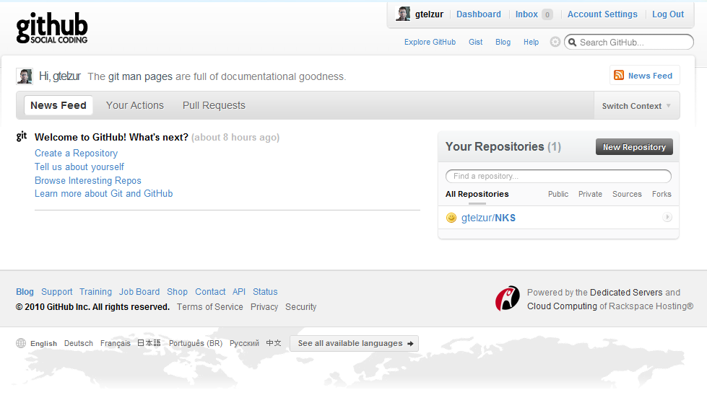
State of the Art
Programming Aids Tools
https://github.com/

Slide 74


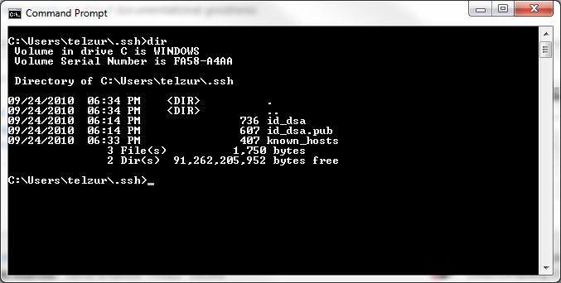

github
Transfer private and public keys as were generated using SSH to your windows machine
Social coding
Versioning
Collaborative development
Documentation
Community sharing
High-Availability
Software repository
Bespin – State of the art editing
Now called “SkyWriter”
https://bespin.mozillalabs.com/bookmarklet/
https://mozillalabs.com/skywriter/

Slide 75
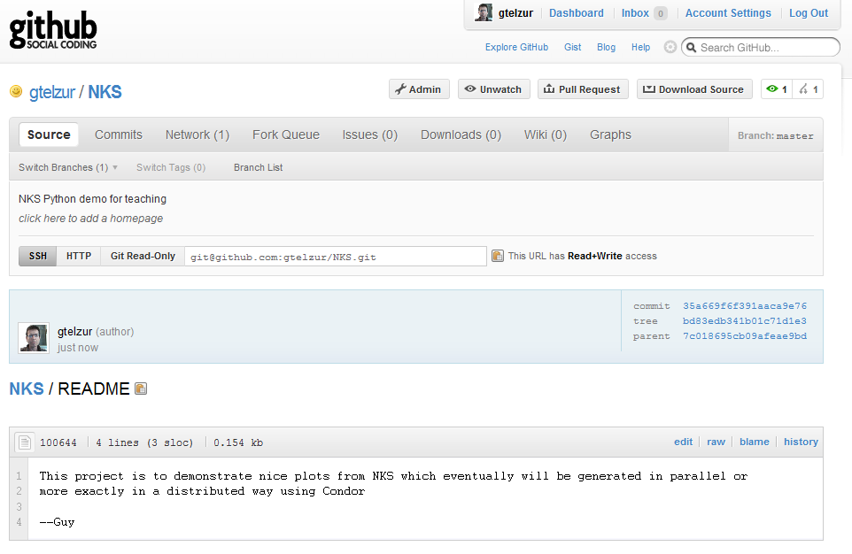
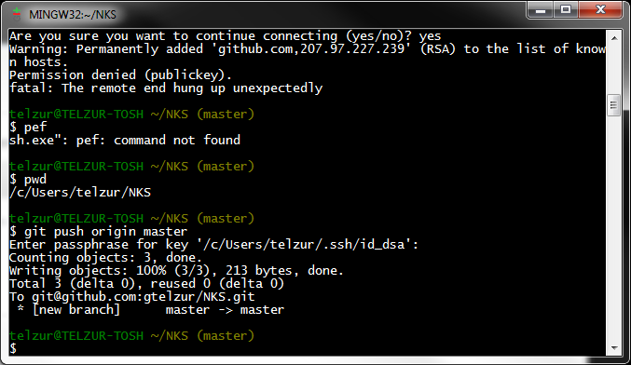
The remote web (cloud) interface
The local git shell (like Linux)

Slide 76
if time_left > 5min: open root_mini_course.pptx end of Lecture 1
# no class next week, see
# you on March 27th

